Slide 1
机器学习工具与平台大作业汇报
基于Pytorch的ResNet18神经网络
时间：2023年05月31日
汇报人：宋泰霖 欧阳谷

Slide 2
01
网络结构
02
新功能
目录
03
数据集验证和实验结果
04
消融实验
Content
05
总结

Slide 3
01
本网络的网络结构
网络结构

Slide 4

第一层（输入层）
01
二维卷积层（conv1）
输入尺寸为1x28x28，输出通道数为64，卷积核大小为3x3，填充为1，步幅为1。
02
批归一化层（bn1）
对卷积层的输出进行批归一化。
03
ReLU激活函数（relu）
对归一化后的特征图应用ReLU激活函数。

Slide 5
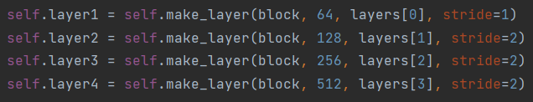


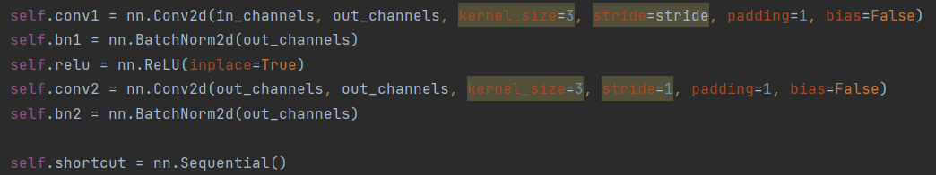
第二层到第五层（基本块层）
LAYER 1
LAYER 2
LAYER 3
LAYER 4
输入尺寸：具有64个通道的特征图。
输出尺寸：具有64个通道的特征图。
基本块数量：2
步幅（stride）：1
输入尺寸：具有64个通道的特征图。
输出尺寸：具有128个通道的特征图。
基本块数量：2
步幅（stride）：2
输入尺寸：具有128个通道的特征图。
输出尺寸：具有256个通道的特征图。
基本块数量：2
步幅（stride）：2
输入尺寸：具有256个通道的特征图。
输出尺寸：具有512个通道的特征图。
基本块数量：2
步幅（stride）：2
在ResNet网络的这一部分，定义了四个阶段（stage），每个阶段由2个基本块（BasicBlock）组成。每个基本块由两个卷积层和批归一化层组成。每个阶段内的基本块序列通过调用self.make_layer()方法生成，该方法根据输入的block类型、输入通道数、输出通道数和基本块数量生成一个包含2个基本块的序列。这些基本块在各个阶段内通过残差连接相互连接，构建了ResNet的深层结构，有助于解决梯度消失问题并提升网络性能。

Slide 6
平均池化层
全连接层
自适应平均池化层（avg_pool）：
将最后一个基本块的输出特征图的尺寸调整为1x1。
全连接层（fc）：
将池化后的特征图展平为一维向量，并将其映射到预定义的类别数（num_classes）。

Slide 7
02
本网络中增添的新功能
新功能

Slide 8
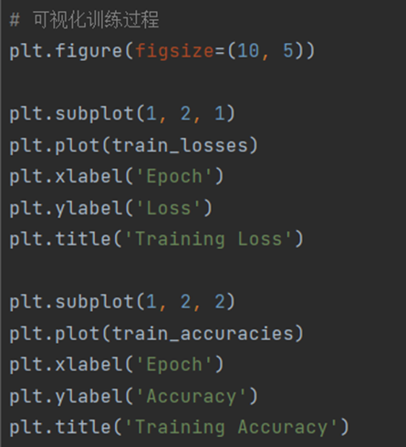
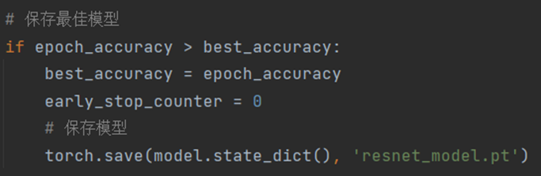







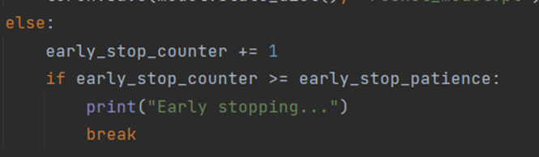

可视化训练过程
模型保存和加载
在每个训练轮次结束后，记录训练损失和准确率，并使用图表或图像展示训练过程的变化。
在训练结束后，如果网络的准确率高于曾经的最高准确率，则将训练后更好的模型保存到磁盘，并在需要时加载模型进行推断。
学习率调整
提前停止训练
实现学习率调度器，根据训练过程中的表现动态调整学习率，以提高训练效果。
监控验证集上的性能，并在性能不再提升时提前停止训练，以防止过拟合。

Slide 9
03
本网络采用的数据集
本网络的实验结果
数据集验证和实验结果

Slide 10
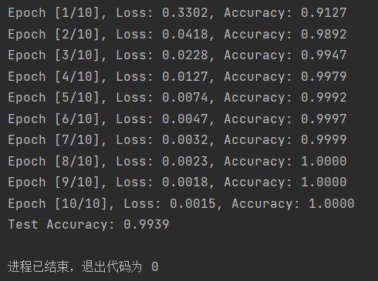
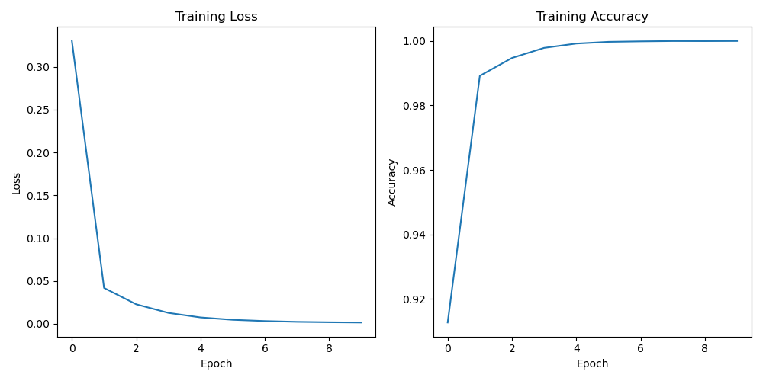
数据集验证和实验结果
本网络使用标准MNIST数据集进行训练和验证。
测试准确率为：0.9939

Slide 11
04
本网络进行的消融实验
消融实验

Slide 12
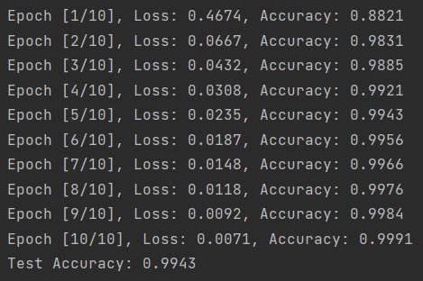
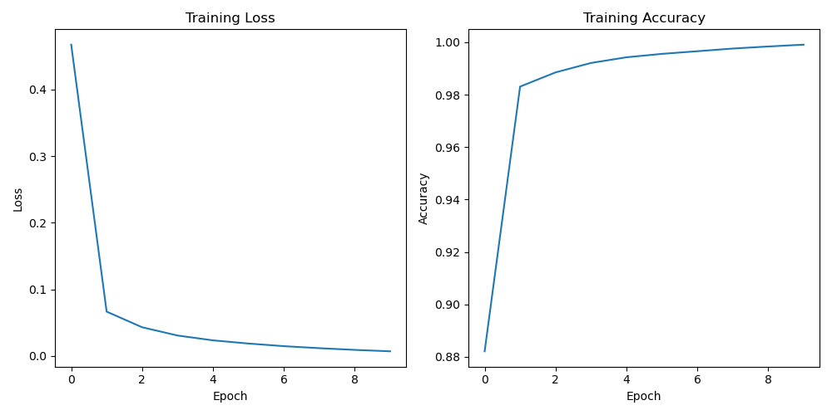
改变网络的层数
去除网络的第四层layer3，重新进行训练，查看网络的结果变化
测试准确率反而提升至0.9943，说明之前的训练已经出现过拟合现象，在测试集的表现上较差。

Slide 13
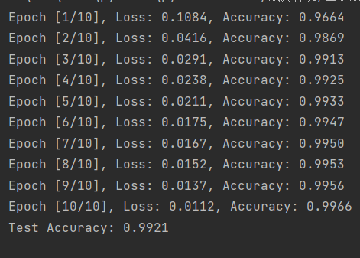
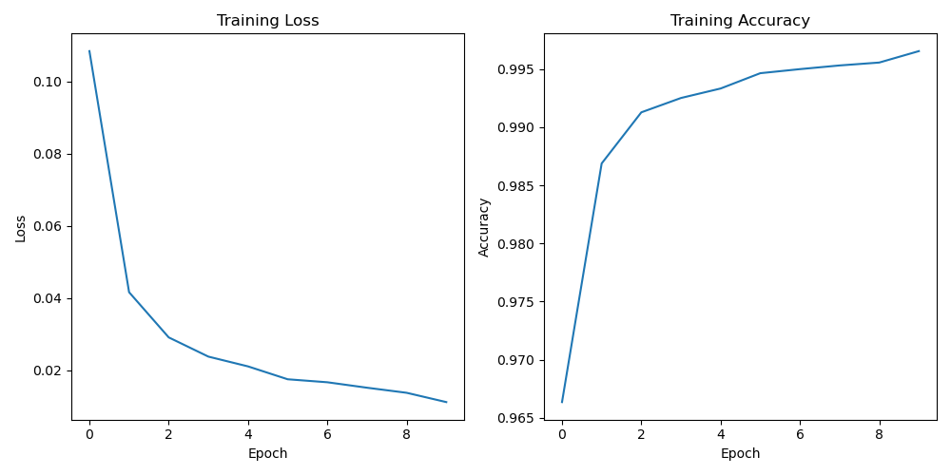
更改优化器
将SGD优化器更改为Adam优化器，重新进行训练，查看网络的结果变化
使用Adam优化器提高了训练时的初始准确率，降低了准确率的提升幅度，结果在测试集上的准确率降低至0.9921，说明Adam优化器的效果比SGD优化器更差。

Slide 14
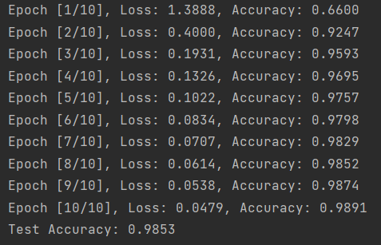
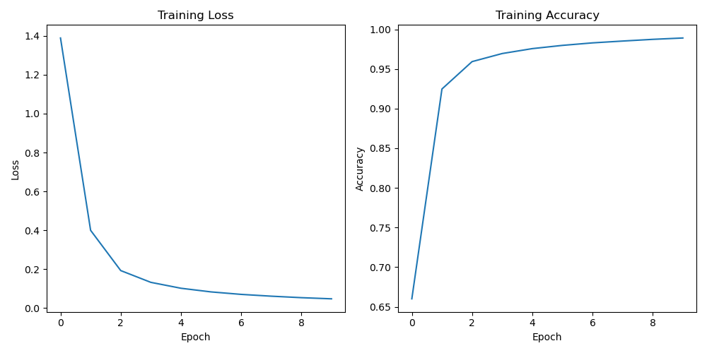
数据体现
将SGD优化器的学习率由0.001调整为0.0001，重新进行训练，查看网络的结果变化
将步长降低至原来的0.1倍，开始训练时损失较大，但很快就降低到较低值，说明学习率调度器起到了作用，在10个epoch后测试集准确率为0.9853，说明模型还没有达到完美拟合。

Slide 15
05
大作业完成总结
总结

Slide 16
对神经网络进行架构、调参是一个复杂、繁琐、耗时长的大工程，并不能仅仅建立模型然后训练，而是需要多次调整参数、调整架构，进行消融实验，确定完美拟合时的参数和架构，并根据对比分析分析不同情况下是否发生过拟合或欠拟合。每次神经网络进行训练时，要花费较长时间和较多算力，也需要我们根据训练过程中的情况判断预测最终训练和测试效果，以确定是否要继续训练。
Pytorch平台对神经网络的架构起到了重要作用，极大地便利了神经网络结构的建立，几乎所有神经网络的结构在Pytorch平台内均有对应的库和函数，我们只需要根据神经网络代码的整体结构填补进对应的结构函数即可，并设置合适的参数进行调试。
对神经网络补充新功能，例如可视化训练过程、学习率动态调整等，有助于帮助神经网络更好地拟合模型，也有助于我们对神经网络的训练过程进行判断和结果预测。

Slide 17
Thank you
感谢您的观看!
汇报人：宋泰霖 欧阳谷
时间：2023年05月31日

